Slide 1


EDA : LA POSESIÓN DEL BALÓN EN EL FÚTBOL Y SU RELACIÓN CON LOS RESULTADOS
RAMÓN FERNÁNDEZ CEREZO

Slide 2

HIPÓTESIS
¿Es la posesión determinante a la hora de ganar partidos?
¿La relación entre posesión y victorias es igual en liga que en eliminatorias?¿Y en las finales?
¿Tener el balón es un recurso ofensivo?

Slide 3
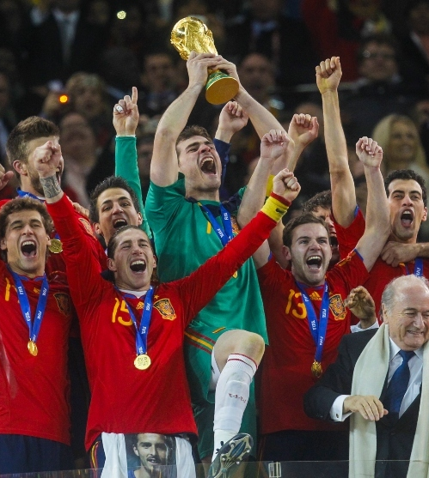
CONTEXTO
Entre 2008 y 2012, el Barça de Guardiola y España pusieron de moda un fútbol basado en generar juego mediante la posesión
Muchos imitaron ese fútbol, con mayor o menor éxito
Pero también muchos se especializaron en contrarrestar esa forma de jugar

Slide 4
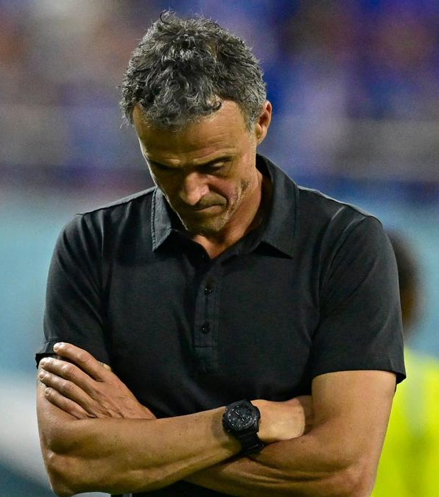
CONTEXTO
Es obvio que en el fútbol ataca quien tiene la pelota, y quien no, defiende
Pero también es importante qué se consigue cuando se tiene el balón
España-Japón (Mundial 2022)

Slide 5










DATOS UTILIZADOS
5 GRANDES LIGAS
UEL, UCL, MUNDIAL Y EURO
+ 9000 PARTIDOS
DESDE 2018

Slide 6
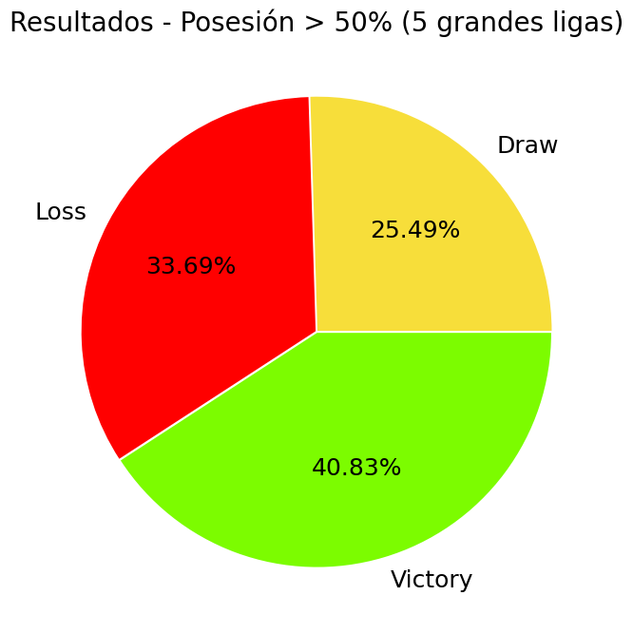
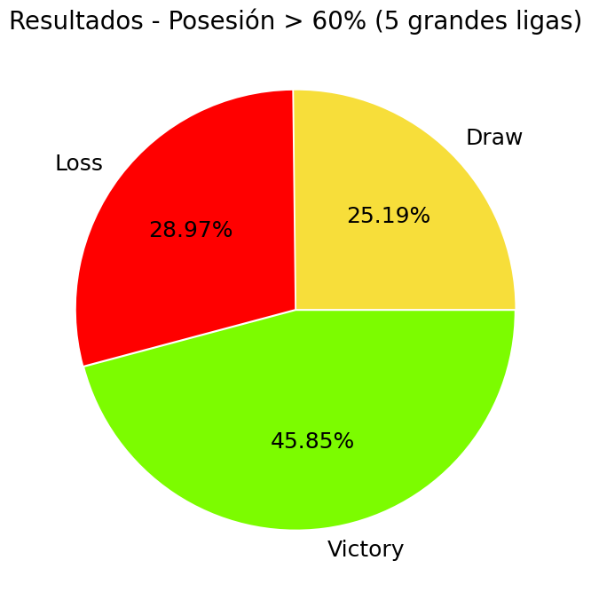
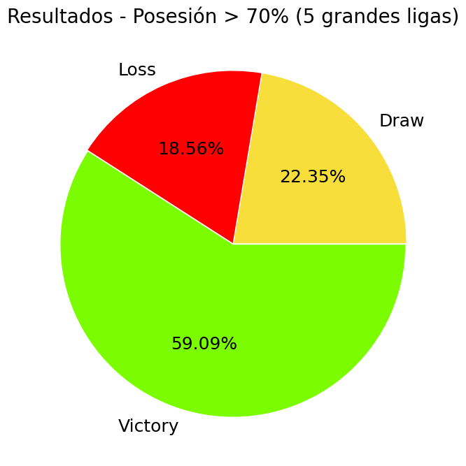
¿CÓMO QUEDA EL EQUIPO CON MÁS POSESIÓN?

Slide 7
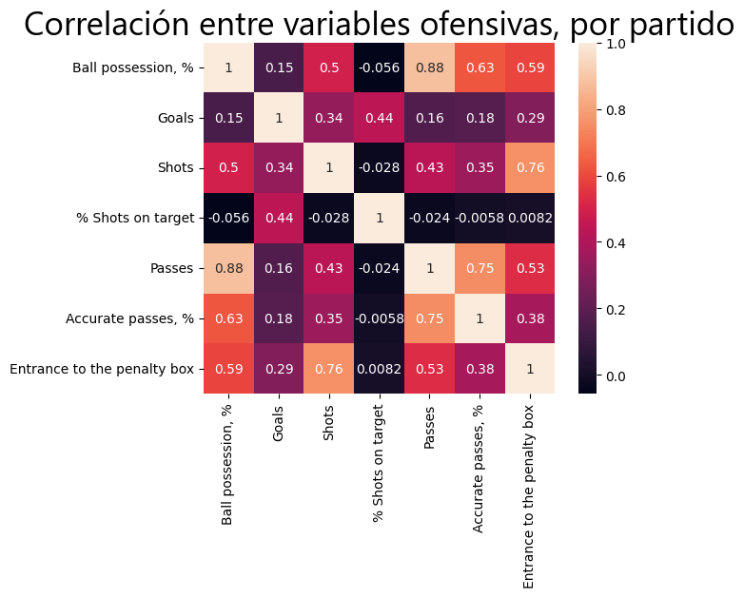
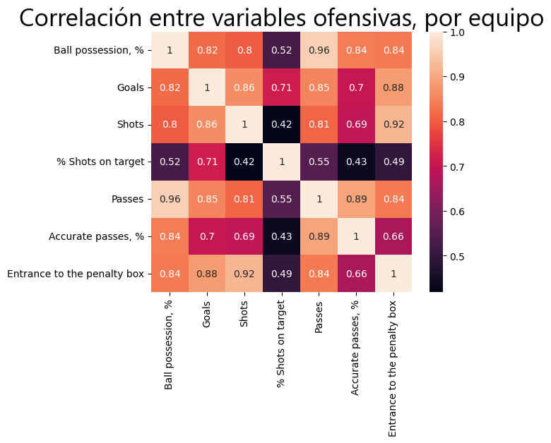
EL PARTIDO, ESA MEDIDA INDESCIFRABLE
Por partido, casi ninguna variable tiene correlación alta con el gol, pero si lo trasladamos a la trayectoria de un equipo, sí que hallamos correlación alta con el resto de variables ofensivas

Slide 8
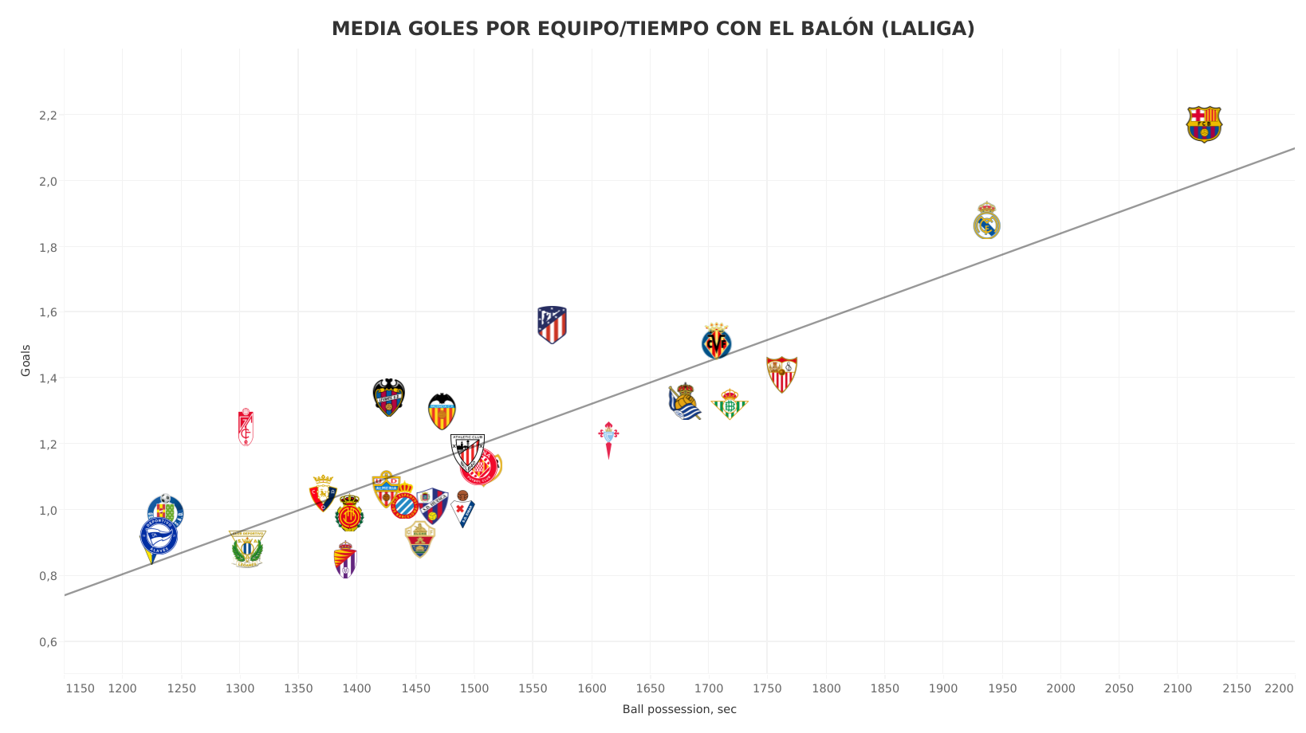

Slide 9
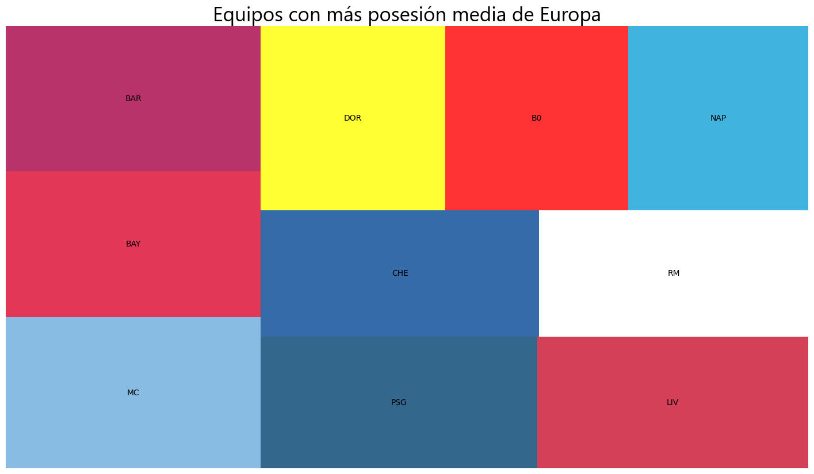











Slide 10
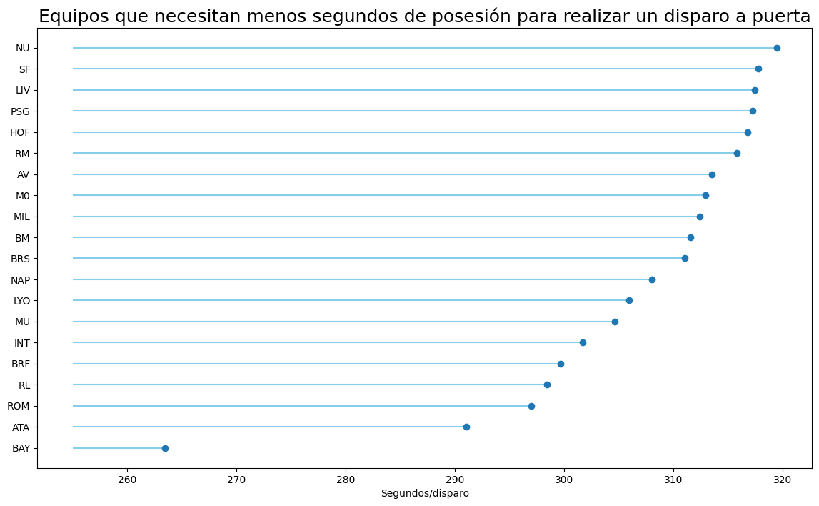

Slide 11
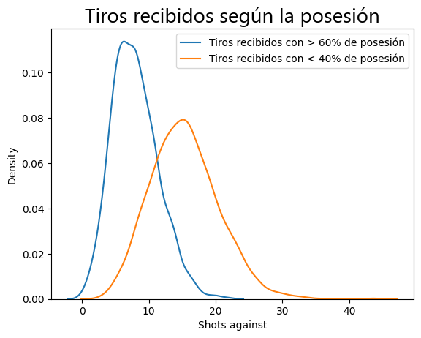
RENDIMIENTO DEFENSIVO DE LA POSESIÓN
Con más del 60% de posesión, la cifra de disparos recibidos oscila entre 5 y 11
Mientras que si tienes menos del 40%, la mayoría de los datos están entre 10 y 20

Slide 12
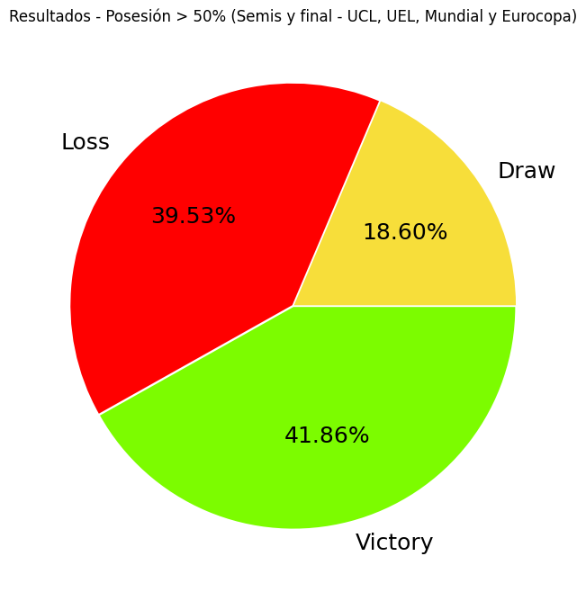
¿ES IGUAL DE DETERMINANTE EN PARTIDOS CLAVE?
Muy similar el porcentaje Victorias/Derrotas en las últimas rondas de grandes torneos
En finales el dato es aún más sangrante. De las 11 finales de este período, solo una la gana el equipo con más posesión

Slide 13
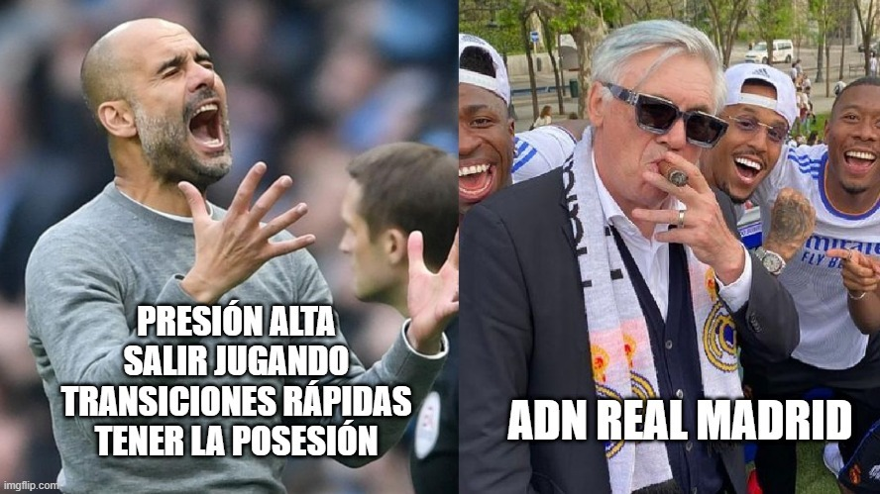

Slide 14
CONCLUSIONES
HIPÓTESIS PRINCIPAL
CONFIRMADA
¿Es la posesión determinante a la hora de ganar partidos?
Sí, tener la posesión, por regla general reporta beneficios a nivel de resultados a nivel ofensivo y defensivo
No todos los equipos, no obstante, hacen el mismo uso del tiempo que tienen la pelota
Es más difícil hacerlo, no hay apenas equipos pequeños intentando dominar los partidos

Slide 15
CONCLUSIONES
HIPÓTESIS 2
RECHAZADA
La relación posesión/victorias es igual en liga que en eliminatorias finales
No, las finales (y semifinales), son partidos de unas características psicológicas muy concretas
Juegan rivales, casi siempre de una entidad similar, en un situaciones de extrema presión ambiental, ante la cual un fútbol que exige más precisión tiende a fallar

Slide 16
CONCLUSIONES
HIPÓTESIS 3
SÍ Y NO
¿Tener el balón es un recurso ofensivo?
Las estadísticas nos dicen que el dominio de la posesión favorece a los equipos que lo ejercen a marcar más goles
Pero también es un tiempo en el que el rival no te puede atacar, por lo que tiene finalidad defensiva (Frase Pep)

Slide 17
¡Muchas gracias! Cualquier duda, aquí me tenéis para intentar resolverla

